Slide 1
Ответственность за непосещение школы,
пропуски уроков без уважительных причин.

Slide 2
ОСНОВНАЯ ЗАДАЧА ОБРАЗОВАНИЯ:
дать каждому ребёнку тот уровень образования и воспитания, который поможет ему найти своё место в жизни, а также развить свои потенциальные способности.
Задача каждого образовательного учреждения обеспечить права всех граждан на получение образования, сохранить контингент обучающихся до окончания ими образовательного учреждения.

Slide 3
Права, обязанности и ответственность обучающихся за пропуски уроков без уважительной причины.

Slide 4
Пропуски занятий
Но пропуск пропуску рознь.
По уважительной причине – это оправдано.
А если ученик избегает школу преднамеренно, без разрешения, веских оснований?
Это тревожный сигнал

Slide 5
Обучающийся имеет право:
-Предъявить документы, объясняющие причины отсутствия на учебных занятиях;
-участвовать лично или через родителей (законных представителей) в рассмотрении вопросов посещаемости и пропусков занятий.

Slide 6
Обучающий обязан
-Посещать учебные занятия согласно учебному плану и расписанию учебных занятий;
-независимо от причины пропуска изучить материал уроков и сдать пропущенный теоритический материал

Slide 7
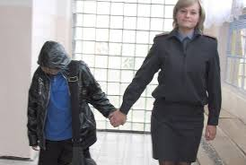
В случае пропуска уроков без уважительной причины к обучающему принимаются меры воздействия
-Ученик предоставляет объяснительную о причине пропуска;
-индивидуальная беседа классного руководителя с учеником;
-индивидуальный контроль учёта посещаемости учащегося;
-приглашение на Педагогический совет;
-вызов на Совет по профилактики правонарушений;
-
-вызов на Комиссию по делам несовершеннолетних и защите их прав;
-постановка обучающего на внутришкольный учёт.

Slide 8
Родители обучающихся обязаны
-В течение 3-х часов уведомить классного руководителя об отсутствии ребёнка, указать причины и сроки пропуска;
-в течении двух дней предоставить
документ, подтверждающий причину
пропусков (справка, записка от
родителей, заявление);
-явиться в школу по требованию
администрации образовательного
учреждения, педагога или классного руководителя.

Slide 9
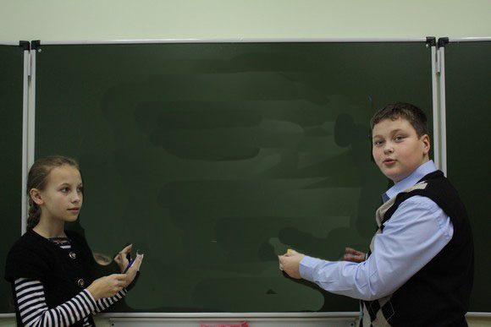
Пропуски по уважительной причине должны быть сопровождены
соответствующим документом
-Обстоятельствами чрезвычайного,
непредвиденного характера
-медицинская справка
-заявление или заявление от
родителей (законных представителей)
-приказ директора ОУ об освобождении
занятий
-справка из военкомата

Slide 10
Ты думаешь, что ты для кого-то учишься в школе? Ты для себя учишься! Всё, что в своё время пропустишь-потом не наверстать.
Ведь время в спять не повернуть!

